Slide 1
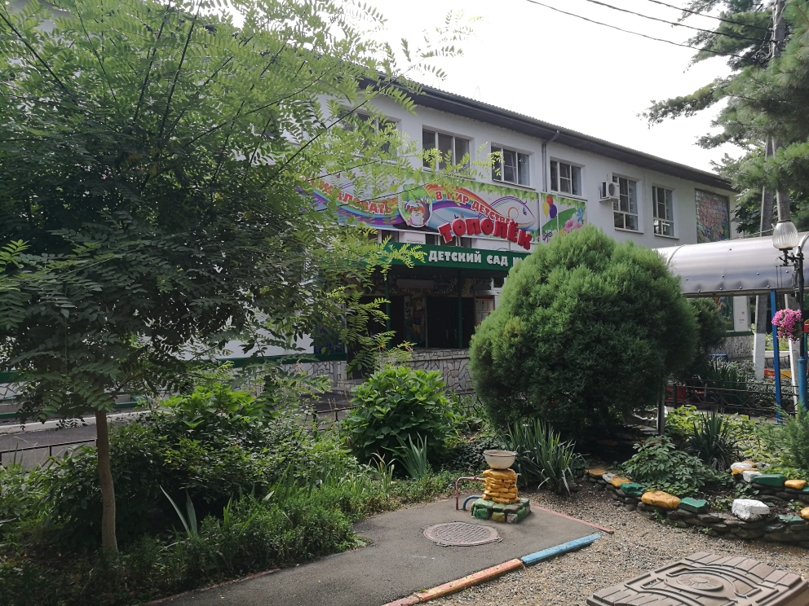
Творческий отчёт о работе
в 2017 – 2018 учебном году педагогов МАДОУ МО г. Краснодар
«Детский сад комбинированного вида № 136 «Тополёк», принимающих участие в ФИП.

Slide 2
С 15 февраля 2017 года педагоги нашего дошкольного учреждения стали участниками ФИП лаборатории № 6.
В ДОУ 16 групп общеразвивающей направленности, 10 групп компенсирующей направленности, 3 группы кратковременного пребывания, одна группа семейного воспитания.
Свою работу мы начали с сентября 2017 года во второй младшей группе.

Slide 3
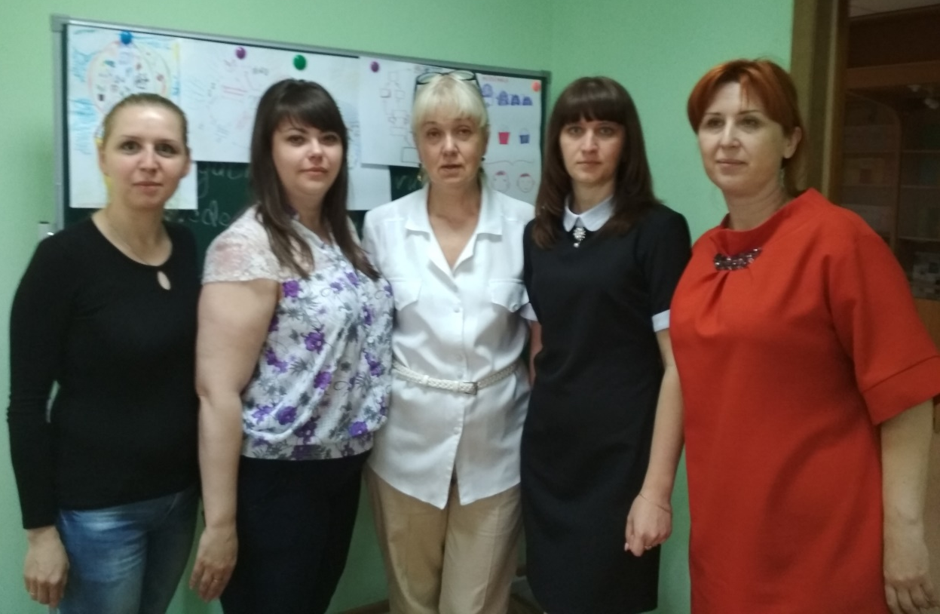
Данную работу в нашей образовательной организации апробирует творческая группа в составе четырёх человек. Все педагоги прошли обучение и повысили квалификацию в ФГАОУ ДПО АПК и ППРО в городе Москва по дополнительной профессиональной программе «Реализация системно – деятельностного подхода в контексте ФГОС дошкольного образования: на примере курса математического развития дошкольников «Игралочка».

Slide 4
Для того, чтобы реализовать план работы лаборатории № 6, мы решили проводить круглый мини-планёрки каждую среду, обсуждая возникающие вопросы при выполнении заданий.
В течении недели педагоги самостоятельно работали над заданием. Поэтапно, шаг за шагом мы осваивали инновацию. Что – то давалось легко, что – то сложнее.
Полученные знания наши педагоги стали применять на практике.

Slide 5
Динамика развития педагогов, положительно отразилась на занятиях с детьми, а соответственно на их внутренней мотивации включения в деятельность на занятии, в приобретении детьми собственного опыта преодолевая затруднения.
Кроме того, было отмечено, что дети стали более любознательными, активными, самостоятельными.
Изучая технологию «Ситуация» педагоги по-новому стали смотреть на свои занятия, стали более чётко и грамотно задавать вопросы детям.
На практике занятия, в рамках предложенного метода оказались наиболее эффективными в приобретении детьми новых знаний, жизненного опыта.

Slide 6
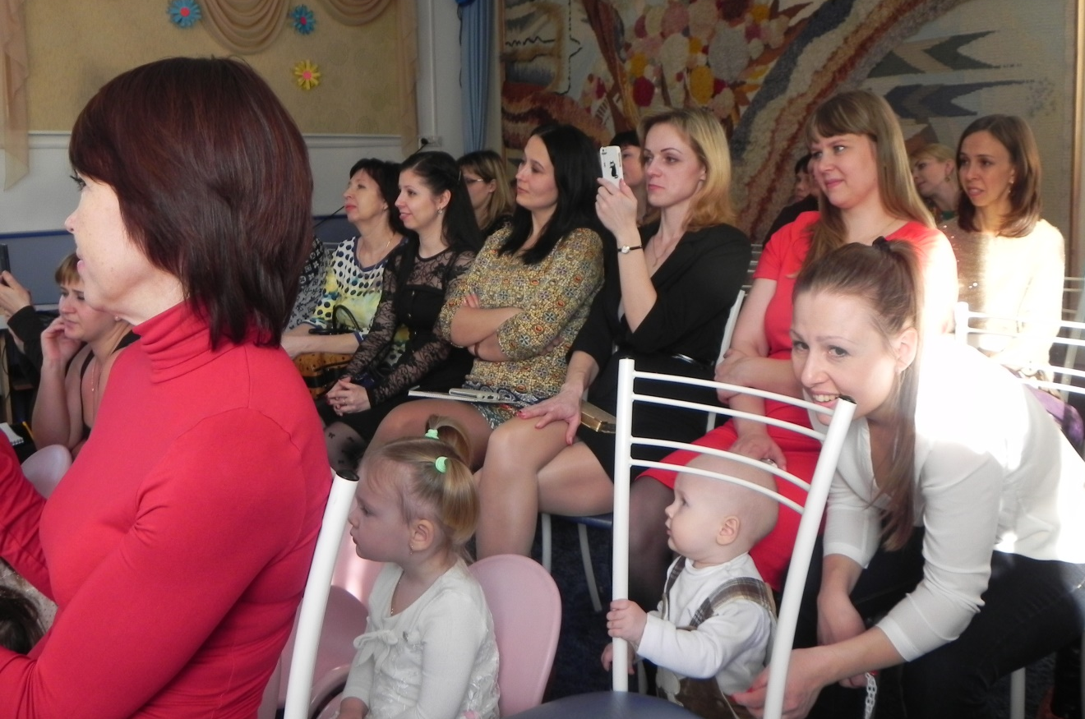
Для информирования родителей по вопросам по исполнению проекта «Механизмы внедрения системно-деятельностного подхода с позиции непрерывности образования (ДО-НОО-ООО)», на сайте образовательного учреждения размещена информация.
Проводились консультации, родители получали все ответы на интересующие их вопросы.
Информацию родители получали в виде памяток и буклетов.

Slide 7
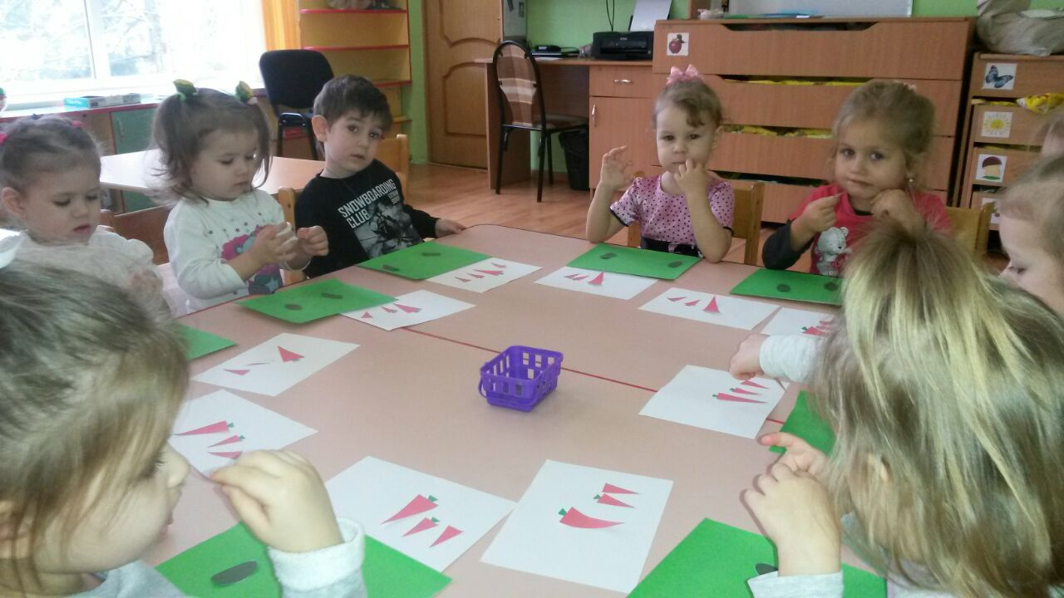
Проведённые мероприятия в рамках ФИП:
Открытое занятие в технологии «Ситуация» по теме: «Столько же, больше, меньше».
Провела: воспитатель Скрягина Татьяна Данииловна

Slide 8
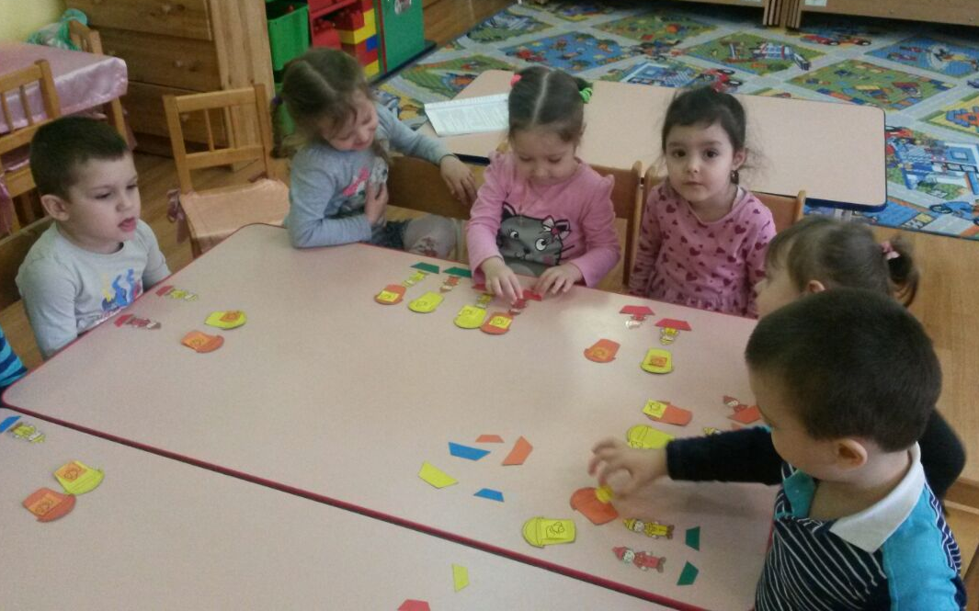
Открытое занятие в технологии «Ситуация» по теме
«Счет до двух».
Провела: воспитатель Савенко Елена Дмитриевна

Slide 9
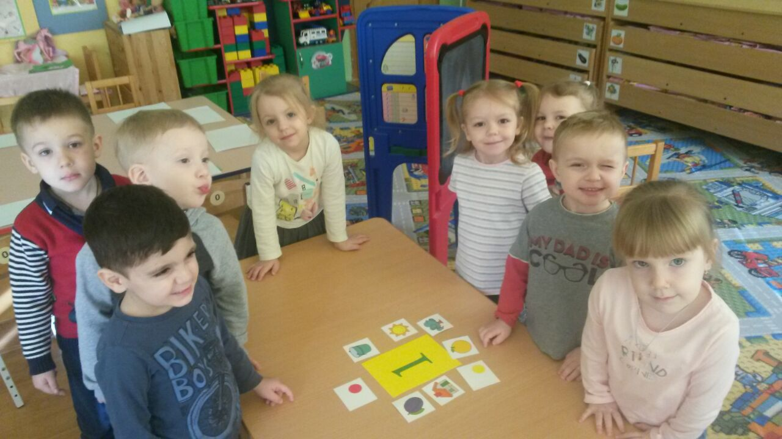
Открытое занятие в технологии «Ситуация по теме
«Числа и цифра 1 и 2»
Провела: воспитатель Тараненко Наталья Александровна

Slide 10
Работаем первый год, но следует отметить, что итогом целенаправленной работы по формированию элементарных математических представлений у дошкольников является положительная динамика математического развития детей, наблюдаются хорошие результаты в интеллектуальном развитии ребенка-дошкольника.
В перспективе планируется продолжить работу по практическому освоению педагогами деятельностной технологии и повышению профессионального мастерства.

Slide 11
Спасибо
вашему творческому
коллективу за внимание,
помощь и терпение.

